Slide 1
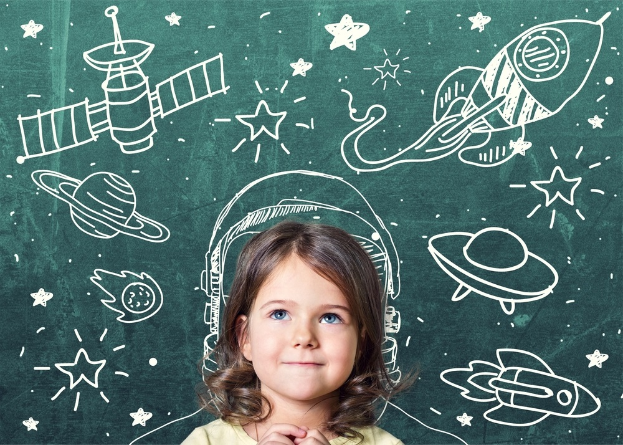
Сөз айкашынын байланышуу жолдору
5-класс
Мугалим: Рыскелдиева А.З.

Slide 2
Сөз айкашынын канча байланышуу жолдору бар?
А) 1 Б) 2 В) 3
Г) 4

Slide 3
Сөз айкашынын канча байланышуу жолдору бар?
А) 1 Б) 2 В) 3
Г) 4

Slide 4
Сөз айкашынын байланышуу жолдорунун кайсынысы ашыкча?
А)ээрчишүү
Б) ыкташуу
В) таандык
Г) башкаруу
Д) кезигишүү

Slide 5
Сөз айкашынын байланышуу жолдорунун кайсынысы ашыкча?
А)ээрчишүү
Б) ыкташуу
В) таандык
Г) башкаруу
Д) кезигишүү

Slide 6
Мүчө улап, башкаруу байланышына карата сөз айкашын жаса.
+ ...
= жагуу

Slide 7
Мүчө улап, башкаруу байланышына карата сөз айкашын жаса.
+ ту
= жагуу

Slide 8
Сүрөткө карата таандык байланыштагы сөз айкашын жаса.
Жаз.

Slide 9
Сүрөткө карата таандык байланыштагы сөз айкашын жаса.
Мисалы: атамдын бүркүтү, бүркүтү мыкты, атасы мүнүшкөр, бүркүттүн томогосу ж.б.

Slide 10
Сүрөткө карата ыкташуу байланыштагы сөз айкашын жаса.
Жаз.

Slide 11
Сүрөткө карата ыкташуу байланыштагы сөз айкашын жаса.
Күлкүчү кыз, жайдары кыз, жакшы маанай ж.б.

Slide 12
Сүрөткө карата ээрчишүү байланыштагы сөз айкашын жаса.
Жаз.

Slide 13
Сүрөткө карата ээрчишүү байланыштагы сөз айкашын жаса.
Кыз келди. Фаризат жылмайды.

Slide 14
Атоочтук, этиштик сөз айкашын таблицага жайгаштыргыла.
Атоочтук сөз айкашы | Этиштик сөз айкашы
Акылдуу бала, жөө бастык ,китеби бүтүн, белгилери түшүрулгөң, көйнөктү кийди, ак илбирс, жандыктарды кармай алат

Slide 15
Атоочтук, этиштик сөз айкашын таблицага жайгаштыргыла.
Атоочтук сөз айкашы | Этиштик сөз айкашы
Акылдуу балаак илбирс | жөө бастык
китеби бүтүн | белгилери түшүрулгөң
көйнөктү кийди | жандыктарды кармай алат

Slide 16
Сөз айкашын жасагыла.
Жаз

Slide 17
Сөз айкашын жасагыла.
Мисалы: сулуу кыздар, досторум келди, киного баруу, шайыр кыздар ж.б.

Slide 18
Достукка байланыштуу сөз айкашын жаса.
Жаз.

Slide 19
Достукка байланыштуу сөз айкашын жаса.
Бекем достук, чыныгы достук, көп достор ж.б

Slide 20
Сууга байланыштуу сөз айкашын жаса.
Жаз.

Slide 21
Сууга байланыштуу сөз айкашын жаса.
Аккан суу, таза суу, колду жуу, суууну үнөмдө, таза жуу ж.б.

Slide 22
Жыйынтык чыгарабыз!
Эгер сиз 9-10 суроого туура жооп бере алсаңыз, анда сиз жакшы иштедиңиз.
6-8 туура жооп болсо, теорияны кайталоо зарылчылыгы бар.
Эгерде сиз 1–5 жолу гана туура жооп бере алсаңыз, анда тапщырмаларды жоопкерчилик менен кайтало зарыл.

